Slide 1
Piano straordinario 2017

Slide 2
Lo stanziamento del Piano straordinario 2017
148
milioni
La Legge di Bilancio 2017 ha previsto 148 milioni per l’ultima annualità del Piano Straordinario
per la Promozione del Made in Italy e l’Attrazione degli Investimenti previsto dalla Legge 164 dell’11 nov. 2014 (legge di conversione del D.L. 133 del 12 set. 2014, cosiddetto “Sblocca Italia”)

Slide 3
Linee di intervento del Piano Straordinario 2017
Il decreto interministeriale di riparto dei fondi (DM 13 aprile 2017) prevede i seguenti finanziamenti delle linee di intervento del Piano straordinario previste dalla Legge 164 dell’11 nov. 2014 (legge di conversione del D.L. 133 del 12 set. 2014, cosiddetto “Sblocca Italia”):
A
Formazione e informazione per le PMI
4,6
B
Potenziamento fiere italiane
33,5
Piano Straordinario 2017
C
Valorizzazione delle produzioni di eccellenza
6,1
148
D
Azioni con le GDO
19,4
F
Azioni di Comunicazione strategica
12,9
Comprende 6,5 milioni
destinati ad altri enti
G
Sostegno all’utilizzo dell’ e-commerce
9,5
milioni
H
Realizzazione di tipologie promozionali innovative
36,5
I
Rafforzamento MPMI (Contributi voucher)
20
Fondi gestiti dal Mise
L
Misure per l’attrazione degli investimenti
5
Fondo di riserva
0,5

Slide 4
Fondi gestiti da ICE-Agenzia
Dei 148 milioni totali, l’ICE-Agenzia ne gestisce 121,5.
L’attuazione delle relative iniziative promozionali è regolata da una Convenzione ICE-Mise sottoscritta il 1 giugno 2017.
A
Formazione e informazione per le PMI
4,6
Gestione ICE-Agenzia
B
Potenziamento fiere italiane
33,5
121,5
C
Valorizzazione delle produzioni di eccellenza
6,1
D
Azioni con le GDO
19,4
F
Azioni di Comunicazione strategica
6,4
milioni
G
Sostegno all’utilizzo dell’ e-commerce
9,5
H
Realizzazione di tipologie promozionali innovative
36,5
L
Misure per l’attrazione degli investimenti
5
Fondo di riserva
0,5

Slide 5
Overview del Piano straordinario 2017 (gestione ICE)
121,5 milioni di stanziamento
300 iniziative promozionali previste
8 aree e 50 settori merceologici interessati
oltre 30 Paesi coinvolti
più di 9000 aziende italiane partecipanti previste
più di 6000 partecipanti esteri previsti

Slide 6
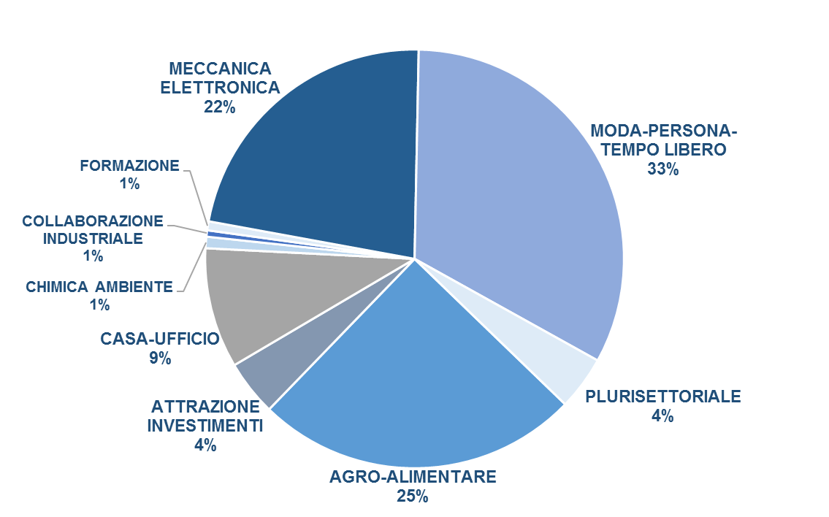
Piano straordinario 2017: le aree merceologiche
Comprende:
Roadshow PMI
Azioni di comunicazione intersettoriali
Progetto Free Trade Agreements
Azioni per le Start up
Altre iniziative plurisettoriali

Slide 7
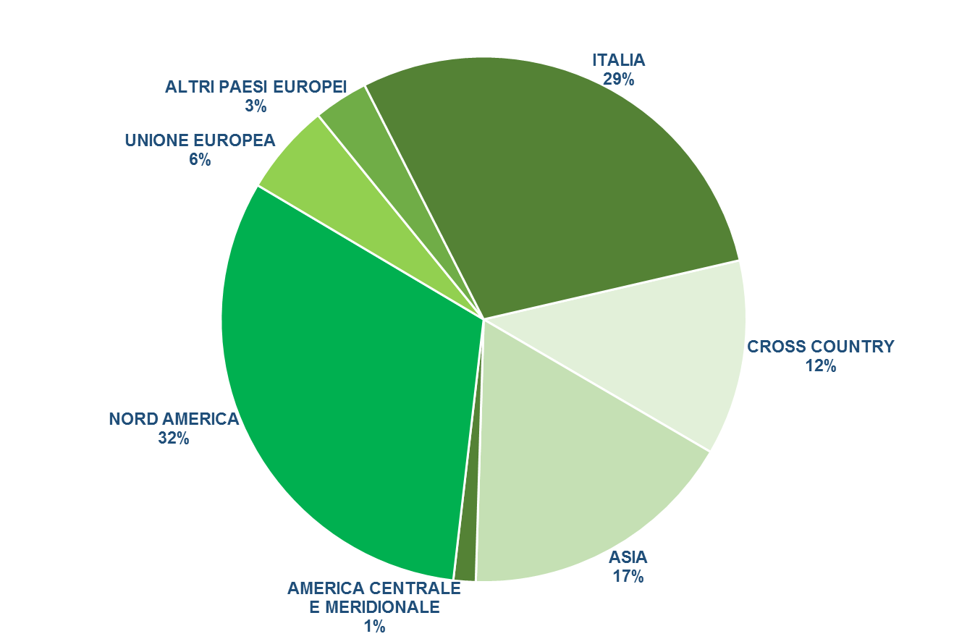
Piano straordinario 2017: le aree geografiche
Comprende:
Potenziamento fiere italiane
Roadshow PMI
Voucher TEM
Azioni di formazione in italia
Altre azioni in Italia
Comprende:
Attività di Attrazione degli Investimenti
Iniziative con svolgimento in più aree geografiche
Azioni di comunicazione in più aree geografiche
Azioni con geografia da definire

Slide 8
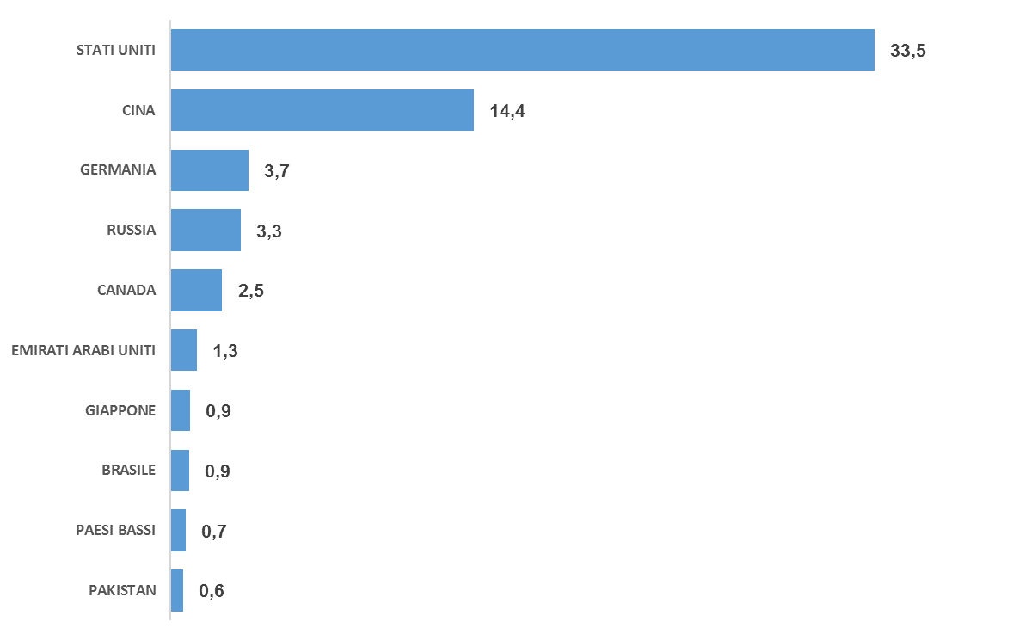
Piano straordinario 2017: i primi 10 Paesi di intervento
Milioni di euro

